Slide 1
Chapter 6
抽樣分配

Slide 2
6.1 抽樣的介紹
當母體的元素數量不是很大，統計人員對母體進行全面的調查，此調查方法為普查 (Census)。若統計人員從所研究的母體中抽取一部分元素當作樣本，此過程即是抽樣 (Sampling)。
節省人力與時間
針對所研究對象之樣本深入調查
避免損壞研究個體

Slide 3
6.2 估計誤差
抽樣誤差 (Sampling Error) 是因為抽樣過程，抽樣方法及估計方法不同而產生的錯誤。例如：當抽取出來的樣本平均數與對應的母體平均數之間的差異。
非抽樣誤差 (Nonsampling Error) 則是因為進行調查與事後記錄，整理資料時所發生的錯誤，可經由謹慎執行抽樣或設計問卷來降低非抽樣誤差。

Slide 4
6.3 抽樣的方法 6.3.1 隨機抽樣

Slide 5
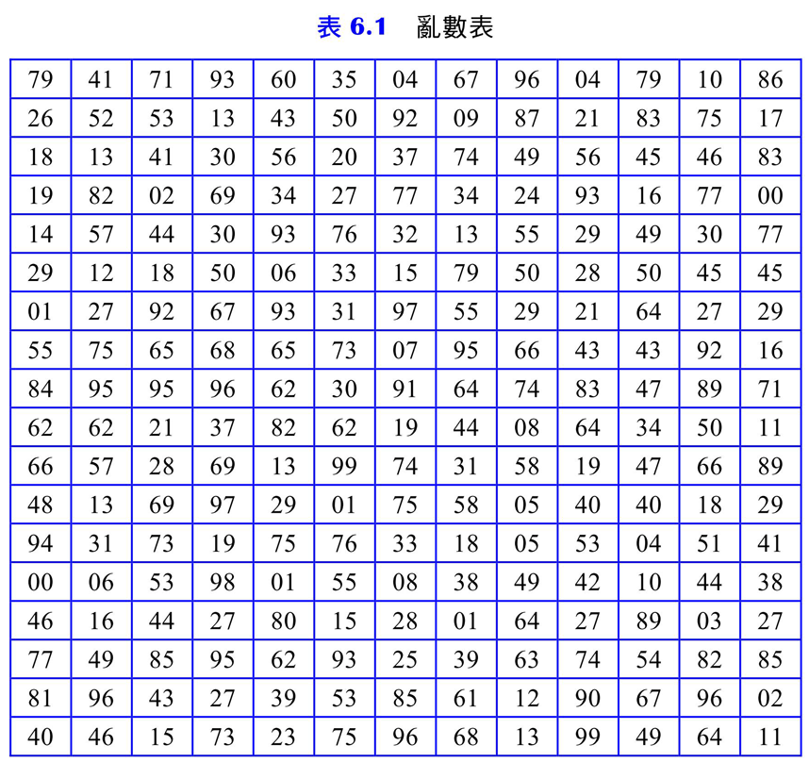
6.3.1 隨機抽樣
簡單隨機抽樣 (Simple Random Sampling)

Slide 6
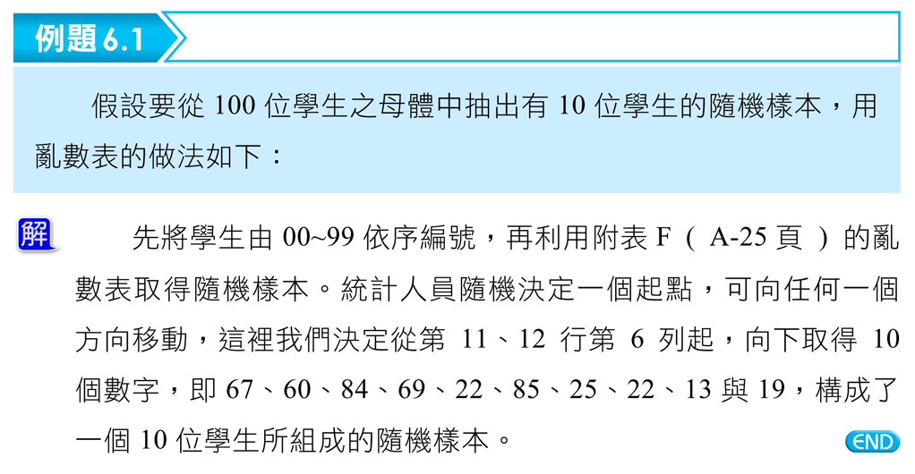
6.3.1 隨機抽樣

Slide 7
6.3.1 隨機抽樣

Slide 8
6.3.1 隨機抽樣
系統抽樣 (Systematic Random Sampling)
將母體的元素按一定的順序做連續編號，每隔一定區隔抽取樣本的概念。
分層抽樣 (Stratified Random Sampling)
如果母體中的元素分布不均勻，則可先將性質相近的單位歸類在一起，稱為層。然後在每一層中再以簡單隨機抽樣法進行抽樣，抽出所需要的樣本數。
集群抽樣 (Cluster Random Sampling)
事先將母體中的元素按某一種標準分為若干類，再進行隨機抽樣。

Slide 9
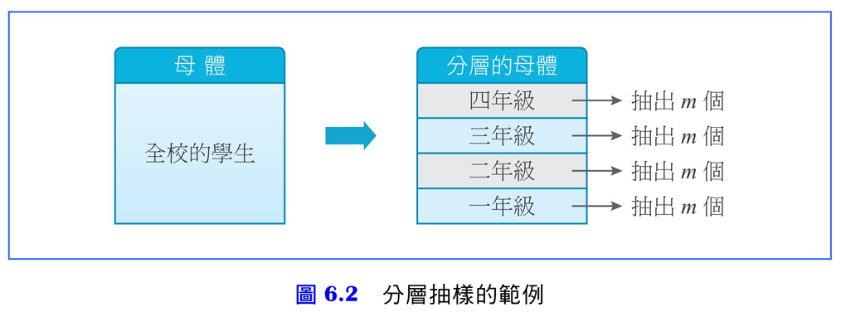
6.3.1 隨機抽樣

Slide 10
6.3.2 非隨機抽樣
非隨機抽樣 (Non-random Sampling)
便利抽樣 (convenience sampling)
判斷抽樣法 (Judgment Sampling)
滾雪球抽樣法 (Snowball Sampling)

Slide 11
6.4 樣本平均數的抽樣分配
參數 (Parameter) 是統計中對所有用來描述母體性質的數值，包括母體的平均值、變異數或是標準差等。通常以希臘字母來代表
統計量 (Statistic) 是用來描述樣本性質的數值，包括平均數、變異數或是標準差等。統計量通常以羅馬字母來代表。

Slide 12
6.4 樣本平均數的抽樣分配

Slide 13
6.4 樣本平均數的抽樣分配

Slide 14
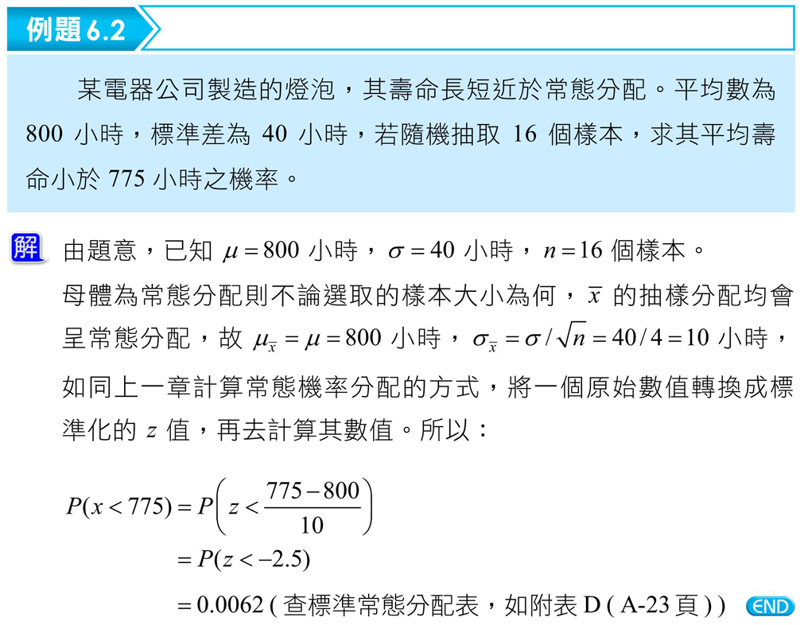
6.4 樣本平均數的抽樣分配

Slide 15
6.5 中央極限定理
中央極限定理 (Central Limit Theorem) 說明若母體不是常態分配，當樣本數 n 夠大時 ( 通常以 為基準 )，樣本平均數 抽樣分配也會趨近於常態分配。

Slide 16
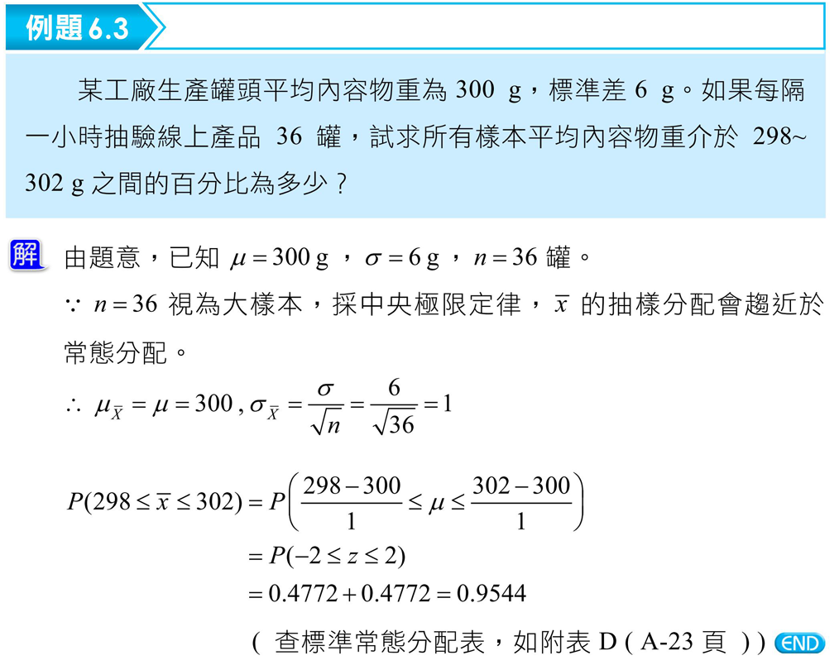
6.5 中央極限定理

Slide 17
公式彙整
平均數標準誤
樣本平均數抽樣分配z值的計算

